Slide 1
AXE : METHODOLOGIE
Accompagnement Personnalisé - PREMIERE ST2S
ATELIER : APPRENTISSAGE
VOLET : La mémoire
Année scolaire 2015/2016

Slide 2
En moyenne, nous retenons : 10% de ce que nous lisons 20% de ce que nous entendons 30% de ce que nous voyons 50% de ce que nous voyons et entendons en même temps 80% de ce que nous disons 90% de ce que nous disons en faisant quelque chose à propos de quoi nous réfléchissons et dans lequel nous nous impliquons.

Slide 3
Objectifs de la séance:
- Identifier la stratégie qui nous permet de mémoriser des informations
et
- l’améliorer pour réussir notre formation.

Slide 4
Comment reconnaître mon type de mémoire dominante?

Slide 5
Petits tests…

Slide 6
Test n° 1:
- Ecouter la liste de mots dictés par le professeur sans rien noter
A la fin de la liste, écrire le plus de mots possibles que vous aurez retenus
Comparer avec la liste de mots et comptabiliser le nombre de mots identiques

Slide 7
Lecture de la liste…

Slide 8
APPELER UN PROFESSEUR

Slide 9
Ecrivez le plus de mots possibles

Slide 10
Comparez avec la liste
POUSSETTE | CACTUS | ARBRE | PORTE
VOITURE | TABOURET | CADRE | MAISON
CHIEN | FLEUR

Slide 11
Quel est votre score?
Test n°1 : /10

Slide 12
Test n°2:
Regarder la liste de mots suivante sans rien noter
Ecrire le plus de mots possibles que vous aurez retenus
Comparer avec la liste de mots et comptabiliser le nombre de mots identiques

Slide 13
NIVEAU | NAVET
GROTTE | CITRON
FLEUR | FOURCHE
PÔLE | MAISON
POUSSETTE | ROCHE
LUNE | DISQUE
CORDE | TORCHON

Slide 14
Ecrivez le plus de mots possibles

Slide 15
Comparer avec la liste:
NIVEAU | NAVET
GROTTE | CITRON
FLEUR | FOURCHE
PÔLE | MAISON
POUSSETTE | ROCHE
LUNE | DISQUE
CORDE | TORCHON

Slide 16
Quel est votre score?
Test n°2 : /14

Slide 17
Test n°3:
Regarder et écouter la liste de mots projetés au tableau et dictés par le professeur sans rien noter
Ecrire le plus de mots possibles que vous aurez retenus
Comparer avec la liste de mots et comptabiliser le nombre de mots identiques

Slide 18
AVION CAROTTE IMMEUBLE ZEBRE DICTON MARI HUPPE GRANIT
RAME FORET ATOME DRAGON LUGE COLONEL TROC NICHE

Slide 19
Ecrivez le plus de mots possibles

Slide 20
Comparer avec la liste:
AVION CAROTTE IMMEUBLE ZEBRE DICTON MARI HUPPE GRANIT
RAME FORET ATOME DRAGON LUGE COLONEL TROC NICHE

Slide 21
Quel est votre score?
Test n°3 : /16

Slide 22
Test n°4:
Observer bien la figure qui va suivre.
La reproduire le plus fidèlement possible
Comparer votre production à l’original

Slide 23
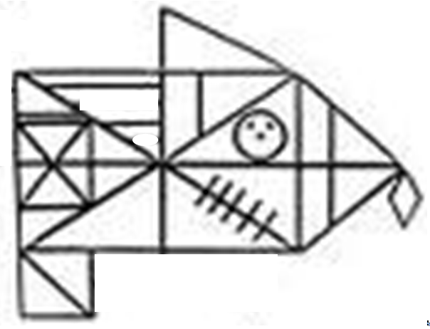

Slide 24
Reproduisez la figure sur une feuille

Slide 25
APPELER UN PROFESSEUR

Slide 26
Comparez votre travail à l’original

Slide 27
Quel est votre niveau de réussite?
Test n°4 :
Niveau de précision : Elevé
Moyen
Faible

Slide 28
Analyse des résultats:
Vous avez mémorisé le plus d’informations dans le test…
n° 1: … alors vous avez une mémoire AUDITIVE,
n° 2: … alors vous avez une mémoire VISUELLE,
n° 3: … alors vous avez une mémoire auditive et visuelle
n° 4: … alors vous avez une mémoire kinésthésique*
* Kinésthésique :Relatif à la kinesthésie; qui concerne la sensation de mouvement des parties du corps.

Slide 29
Conclusion Pour mieux retenir, je dois…
Si j'ai une mémoire auditive,
ÉCOUTER attentivement les explications en classe,
LIRE À VOIX HAUTE pour apprendre,
Je peux m’imaginer en train d'expliquer le cours à quelqu’un avec mes propres mots.

Slide 30
Si j'ai une mémoire visuelle:
OBSERVER ATTENTIVEMENT ce qui figure sur le tableau, le cahier ou le livre,
EXAMINER le plan, les grandes parties du cours
⇨ importance de noter clairement pour bien photographier
Je peux réécrire les points importants du cours ou fermer les yeux pour m'imaginer en train d’écrire.

Slide 31
Si j’ai une mémoire kinesthésique:
Bouger pour apprendre.
Je peux :
Associer des informations à des gestes pour les retenir (mimer, redessiner les schémas dans les airs, par exemple etc.)
Me mettre en scène pour apprendre les cours

Slide 32
Quelques trucs pour t’améliorer…

Slide 33
Mémoriser, ce n'est pas apprendre par cœur: → C’est avoir le désir de le faire. → C'est comprendre.
La place n'est pas limitée. Plus vous mémorisez, plus vous pouvez mémoriser.
Dormir n'est pas une perte de temps!
Relire une première fois un cours ou une leçon, le jour ou le soir même.

